Slide 1
第七章 集合
常用的集合类
Iterator迭代器的使用
foreach循环
泛型
Collections、Arrays工具

Slide 2
7.1
Collection接口
7.2
List接口
7.3
Set接口
7.4
Map接口
7.5
JDK5.0新特性——泛型
7.6
Collections工具
7.7
Arrays工具

Slide 3
第七章 集合
在前面的章节中介绍过在程序中可以通过数组来保存多个对象，但在某些情况下无法确定到底需要保存多少个对象，此时数组将不再适用，因为数组的长度不可变。
JDK中提供了一系列特殊的类，这些类可以存储任意类型的对象，并且长度可变，统称为集合。
集合按照其存储结构可以分为两大类，即单列集合Collection和双列集合Map，

Slide 4
第七章 集合
  Collection：单列集合类的根接口，用于存储一系列符合某种规则的元素，它有两个重要的子接口，分别是List和Set。其中，List的特点是元素有序、元素可重复。Set的特点是元素无序并且不可重复。List接口的主要实现类有ArrayList和LinkedList，Set接口的主要实现类有HashSet和TreeSet。
  Map：双列集合类的根接口，用于存储具有键(Key)、值(Value)映射关系的元素，每个元素都包含一对键值，在使用Map集合时可以通过指定的Key找到对应的Value，例如根据一个学生的学号就可以找到对应的学生。Map接口的主要实现类有HashMap和TreeMap。

Slide 5
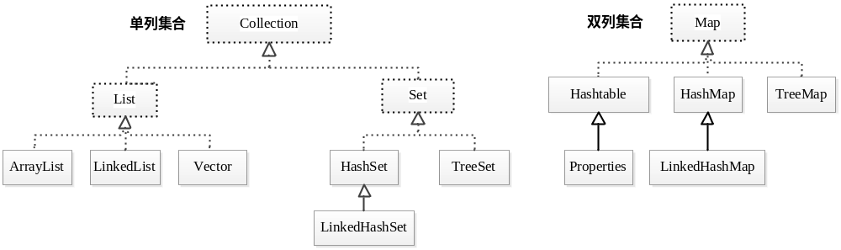
第七章 集合
集合体系架构图

Slide 6
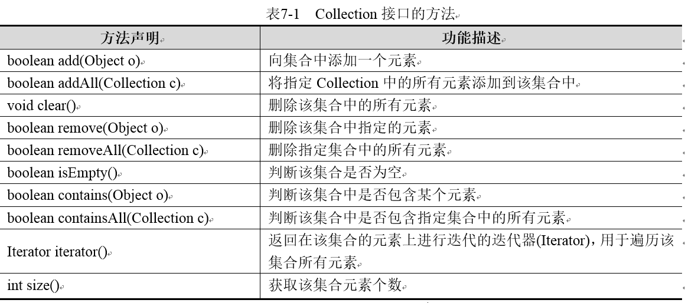
7.1 Collection接口
Collection是所有单列集合的父接口，因此在Collection中定义了单列集合(List和Set)通用的一些方法，这些方法可用于操作所有的单列集合。

Slide 7
7.2 List接口
7.2.1 List接口简介
  List接口继承自Collection接口，是单列集合的一个重要分支，习惯性地会将实现了List接口的对象称为List集合。
  在List集合中允许出现重复的元素，所有的元素是以一种线性方式进行存储的，在程序中可以通过索引来访问集合中的指定元素。
  另外，List集合还有一个特点就是元素有序，即元素的存入顺序和取出顺序一致。
  List不但继承了Collection接口中的全部方法，而且还增加了一些根据元素索引来操作集合的特有方法。

Slide 8
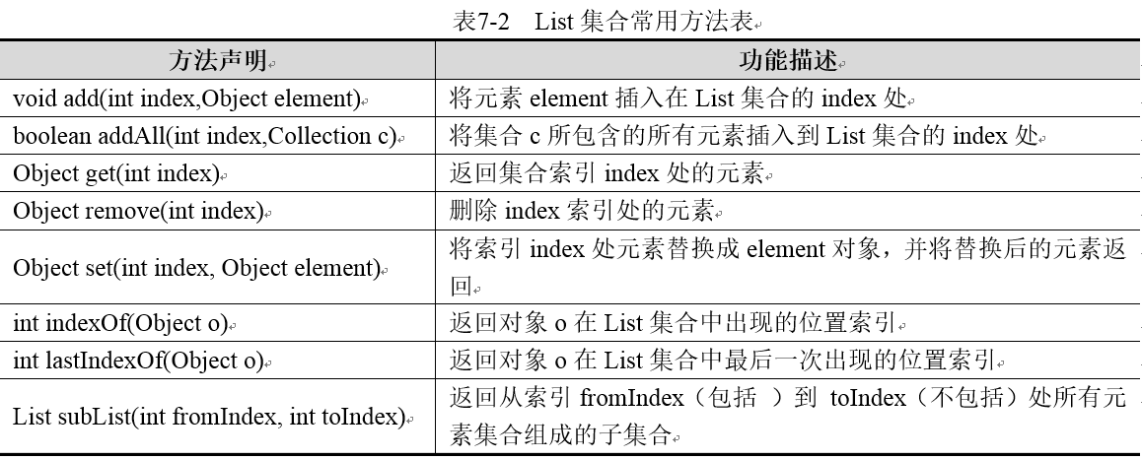
7.2 List接口
7.2.1 List接口简介

Slide 9
7.2 List接口
7.2.2 ArrayList集合
  ArrayList是List接口的一个实现类，它是程序中最常见的一种集合
  在ArrayList内部封装了一个长度可变的数组对象，当存入的元素超过数组长度时，ArrayList会在内存中分配一个更大的数组来存储这些元素，因此可以将ArrayList集合看作一个长度可变的数组
  ArrayList集合中大部分方法都是从父类Collection和List继承过来的，其中add()方法和get()方法用于实现元素的存取。

Slide 10
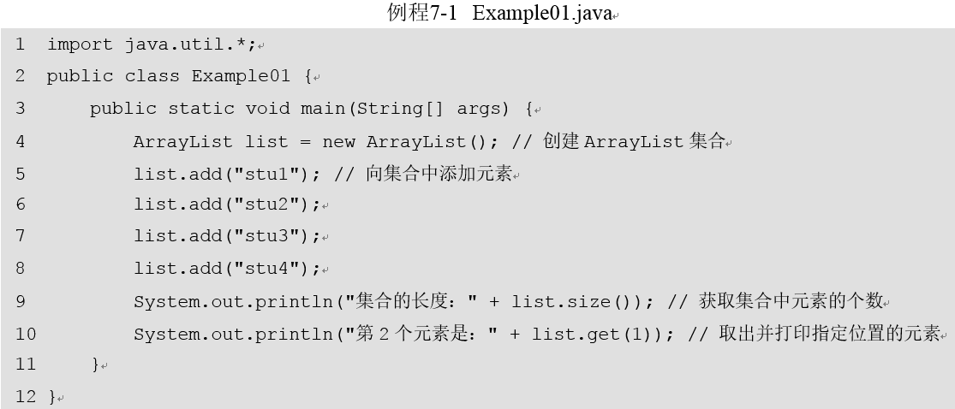
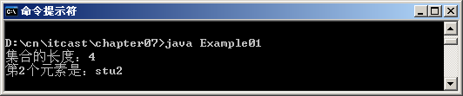
7.2 List接口
7.2.2 ArrayList集合
  接下来通过一个案例来学习ArrayList集合如何存取元素

Slide 11
7.2 List接口
7.2.3 LinkedList集合
  List接口的另一个实现类LinkedList，克服了ArrayList集合在查询元素时速度很快，但在增删元素时效率较低的局限性。
  该集合内部维护了一个双向循环链表，链表中的每一个元素都使用引用的方式来记住它的前一个元素和后一个元素，从而可以将所有的元素彼此连接起来。
  当插入一个新元素时，只需要修改元素之间的这种引用关系即可，删除一个节点也是如此。

Slide 12
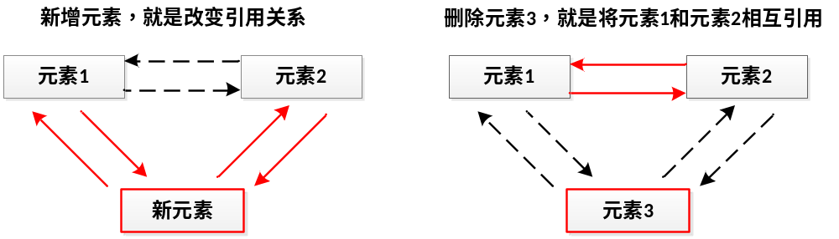
7.2 List接口
7.2.3 LinkedList集合
  LinkedList集合添加元素和删除元素的过程如图。

Slide 13
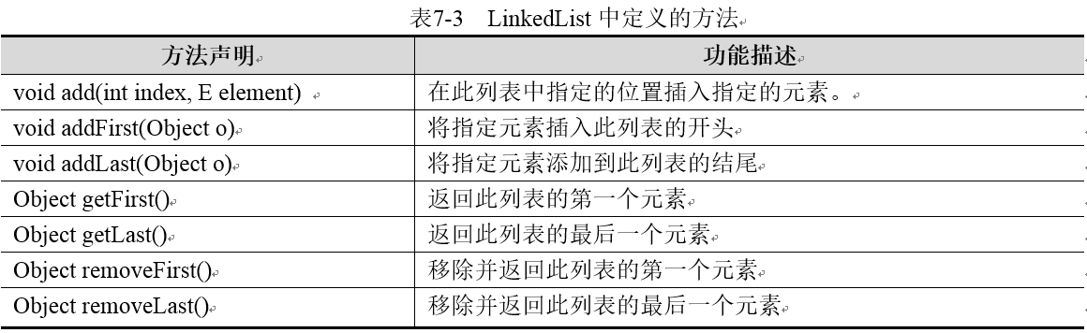
7.2 List接口
7.2.3 LinkedList集合
  LinkedList集合除了具备增删元素效率高的特点，还专门针对元素的增删操作定义了一些特有的方法。

Slide 14
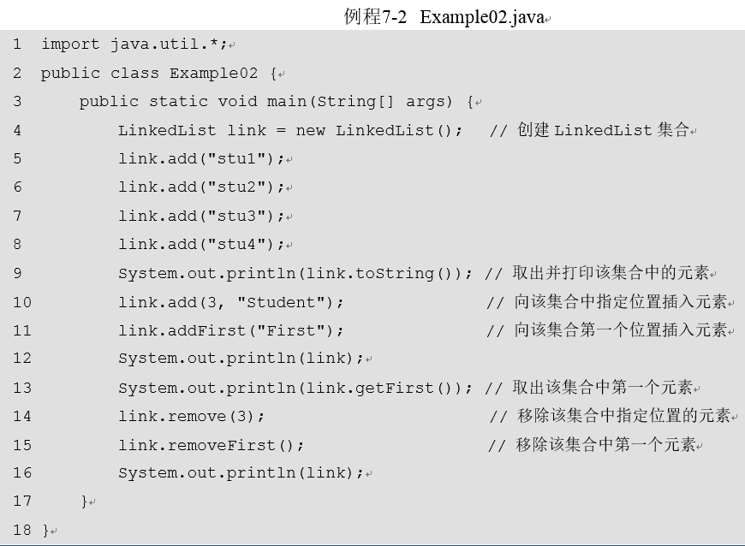
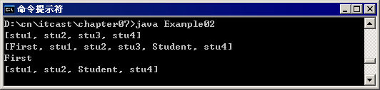
7.2 List接口
7.2.3 LinkedList集合
  接下来通过一个案例来学习这些方法的使用。

Slide 15
7.2 List接口
7.2.4 Iterator集合
  Iterator接口也是Java集合框架中的一员，但它与Collection、Map接口有所不同，Collection接口与Map接口主要用于存储元素，而Iterator主要用于迭代访问（即遍历）Collection中的元素，因此Iterator对象也被称为迭代器。
  通过一个案例来学习如何使用Iterator迭代集合中的元素。

Slide 16
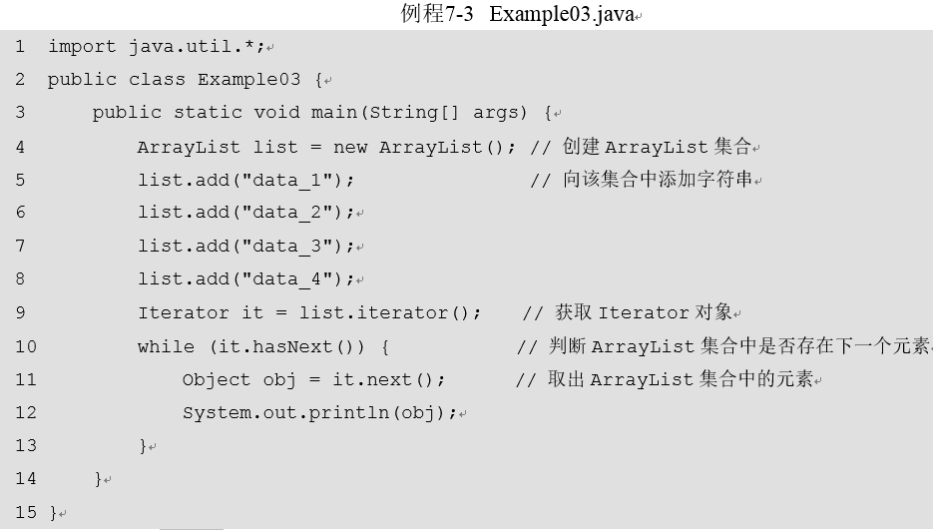
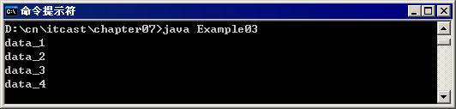
7.2 List接口
7.2.4 Iterator集合
需要特别说明的是，当通过迭代器获取ArrayList集合中的元素时，都会将这些元素当做Object类型来看待，如果想得到特定类型的元素，则需要进行强制类型转换。

Slide 17
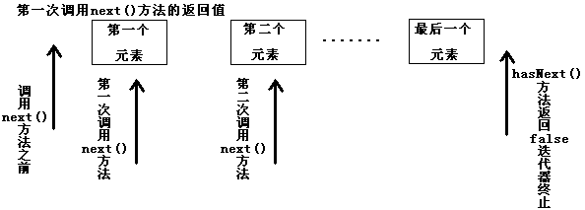
7.2 List接口
7.2.4 Iterator集合
  Iterator迭代器对象在遍历集合时，内部采用指针的方式来跟踪集合中的元素，为了让初学者能更好地理解迭代器的工作原理，接下来通过一个图例来演示Iterator对象迭代元素的过程。

Slide 18

7.2 List接口
7.2.5 JDK5.0新特性——foreach循环
  虽然Iterator可以用来遍历集合中的元素，但写法上比较繁琐，为了简化书写，从JDK5.0开始，提供了foreach循环。foreach循环是一种更加简洁的for循环，也称增强for循环。foreach循环用于遍历数组或集合中的元素，其具体语法格式如下：

Slide 19
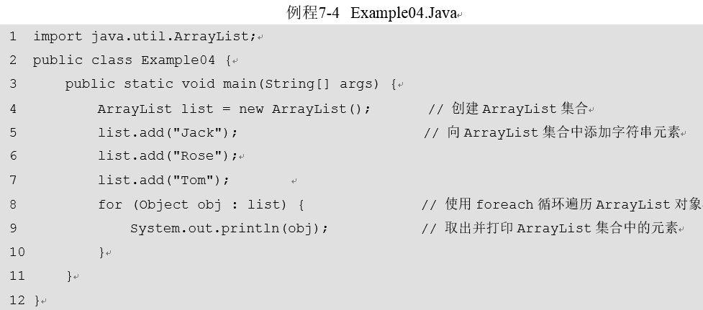
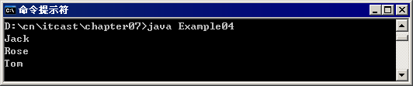
7.2 List接口
7.2.5 JDK5.0新特性——foreach循环
  与for循环相比，foreach循环不需要获得容器的长度，也不需要根据索引访问容器中的元素，但它会自动遍历容器中的每个元素。

Slide 20
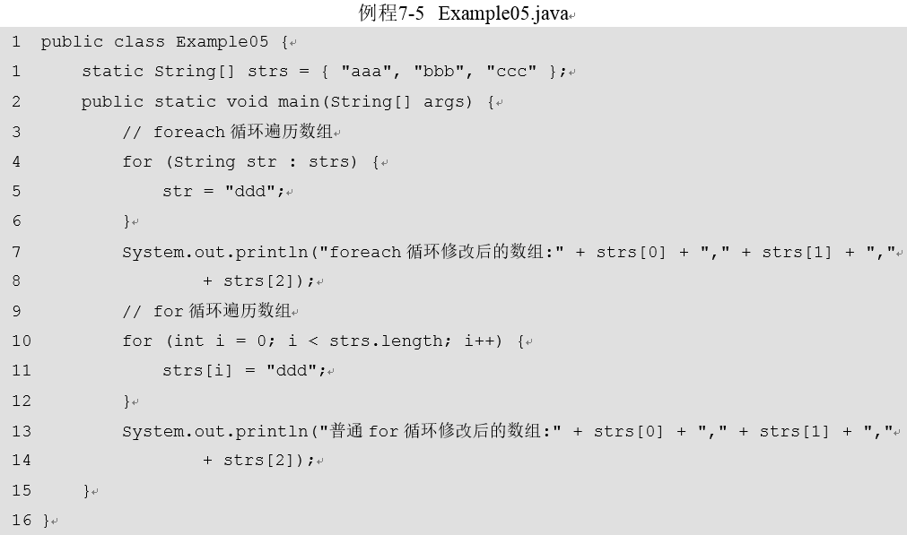
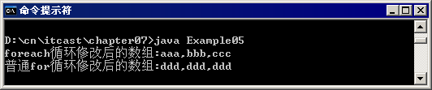
脚下留心
1、foreach循环虽然书写起来很简洁，但在使用时也存在一定的局限性。当使用foreach循环遍历集合和数组时，只能访问集合中的元素，不能对其中的元素进行修改，接下来以一个String类型的数组为例来进行演示。

Slide 21
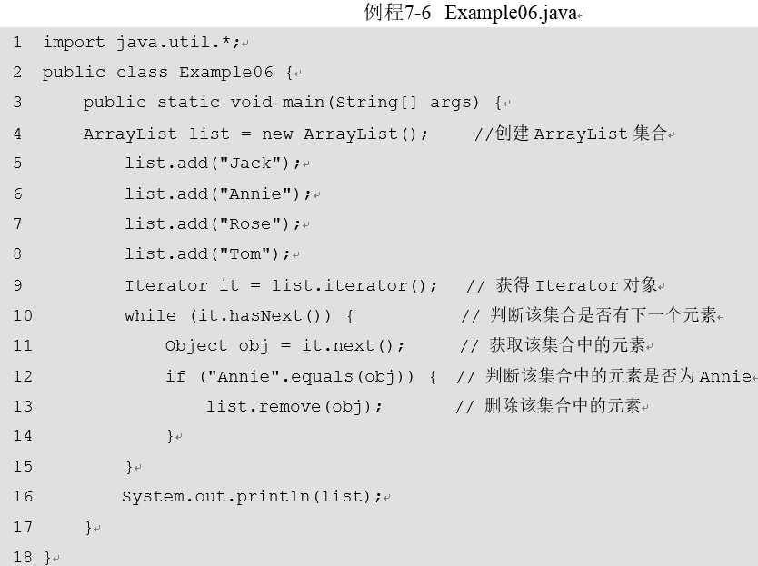
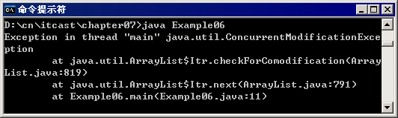
脚下留心
2、在使用Iterator迭代器对集合中的元素进行迭代时，如果调用了集合对象的remove()方法去删除元素，会出现异常。接下来通过一个案例来演示这种异常。假设在一个集合中存储了学校所有学员的姓名，由于一个名为Annie的学生中途转学，这时就需要在迭代集合时找出该元素并将其删除，具体代码如例程7-6所示。
例程7-6在运行时出现了并发修改异常ConcurrentModificationException。这个异常是迭代器对象抛出的，出现异常的原因是集合中删除了元素会导致迭代器预期的迭代次数发生改变，导致迭代器的结果不准确。
为了解决上述问题，可以采用两种方式：

Slide 22
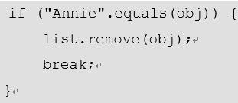
脚下留心
第一种方式：从业务逻辑上讲只想将姓名为Annie的学生删除，至于后面还有多少学生我们并不关心，所以只需找到该学生后跳出循环不再迭代即可，也就是在第13行代码下面增加一个break语句，代码如下：
  在使用break语句跳出循环以后，由于没有继续使用迭代器对集合中的元素进行迭代，因此，集合中删除元素对程序没有任何影响，不会出现异常。

Slide 23
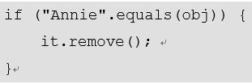

脚下留心
第二种方式：如果需要在集合的迭代期间对集合中的元素进行删除，可以使用迭代器本身的删除方法，将例程7-6中第13行代码替换成it.remove()即可解决这个问题，代码如下：

Slide 24
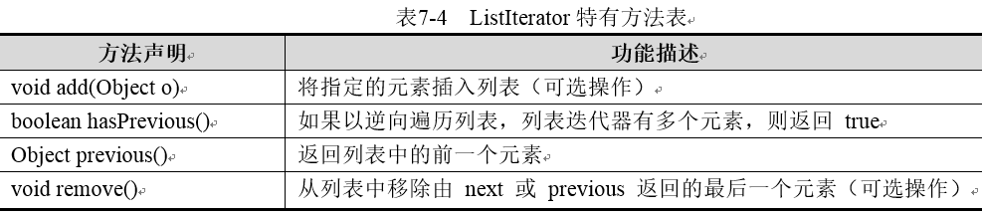
7.2 List接口
7.2.6 ListIterator接口
  Iterator迭代器提供了hasNext()方法和next()方法，通过这两个方法可以实现集合中元素的迭代，迭代的方向是从集合中的第一个元素向最后一个元素迭代，也就是所谓的正向迭代。
  为了使迭代方式更加多元化，JDK中还定义了一个ListIterator迭代器，它是Iterator的子类，该类在父类的基础上增加了一些特有方法。

Slide 25
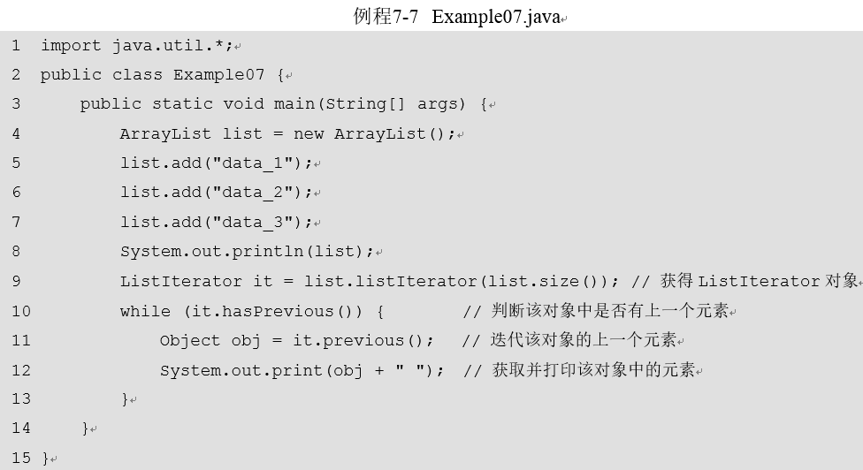
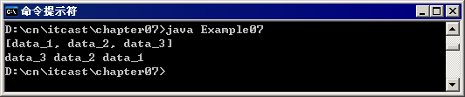
7.2 List接口
7.2.6 ListIterator接口
  通过一个案例来学习ListIterator迭代器的使用：

Slide 26
7.2 List接口
7.2.7 Enumeration接口
  在JDK1.2以前还没有Iterator接口的时候，遍历集合需要使用Enumeration接口，它的用法和Iterator类似。
  JDK中提供了一个Vevtor集合，该集合是List接口的一个实现类，用法与ArrayList完全相同，区别在于Vector集合是线程安全的，而ArrayList集合是线程不安全的。在Vector类中提供了一个elements()方法用于返回Enumeration对象，通过Enumeration对象就可以遍历该集合中的元素。

Slide 27
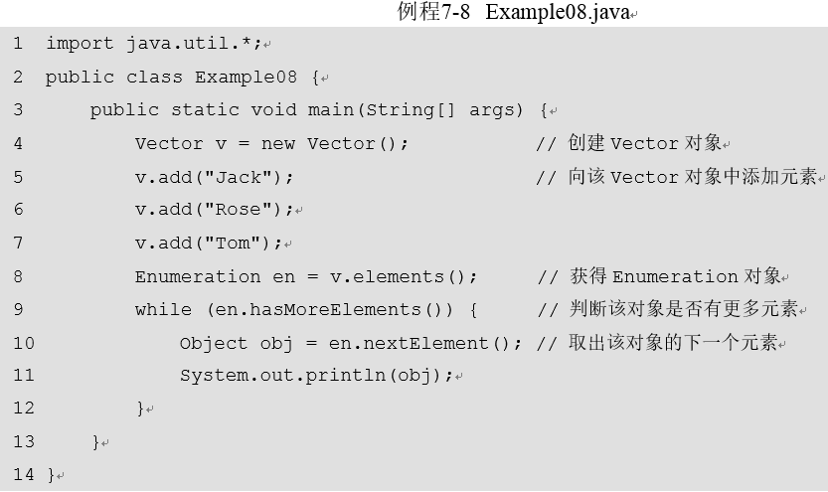
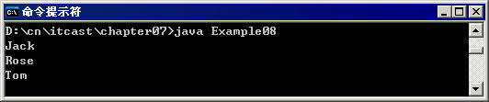
7.2 List接口
7.2.7 Enumeration接口
  通过一个案例来演示如何使用Enumeration对象遍历Vector集合：

Slide 28
7.3 Set接口
7.3.1 Set接口简介
  Set接口和List接口一样，同样继承自Collection接口，它与Collection接口中的方法基本一致，并没有对Collection接口进行功能上的扩充，只是比Collection接口更加严格了。与List接口不同的是，Set接口中元素无序，并且都会以某种规则保证存入的元素不出现重复。
  Set接口主要有两个实现类，分别是HashSet和TreeSet。其中，HashSet是根据对象的哈希值来确定元素在集合中的存储的位置，因此具有良好的存取和查找性能。TreeSet则是以二叉树的方式来存储元素，它可以实现对集合中的元素进行排序。

Slide 29
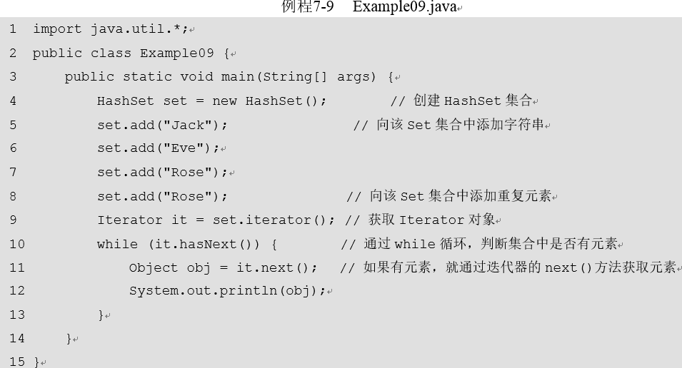

7.3 Set接口
7.3.2 HashSet集合
  HashSet是Set接口的一个实现类，它所存储的元素是不可重复的，并且元素都是无序的。当向HashSet集合中添加一个对象时，首先会调用该对象的hashCode()方法来确定元素的存储位置，然后再调用对象的equals()方法来确保该位置没有重复元素。
  接下来通过一个案例来演示HashSet集合的用法：

Slide 30
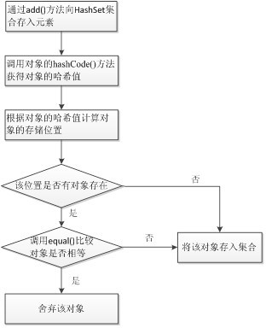
7.3 Set接口
7.3.2 HashSet集合
  HashSet集合之所以能确保不出现重复的元素，是因为它在存入元素时做了很多工作。当调用HashSet集合的add()方法存入元素时，首先调用当前存入对象的hashCode()方法获得对象的哈希值，然后根据对象的哈希值计算出一个存储位置。如果该位置上没有元素，则直接将元素存入，如果该位置上有元素存在，则会调用equals()方法让当前存入的元素依次和该位置上的元素进行比较，如果返回的结果为false就将该元素存入集合，返回的结果为true则说明有重复元素，就将该元素舍弃。

Slide 31
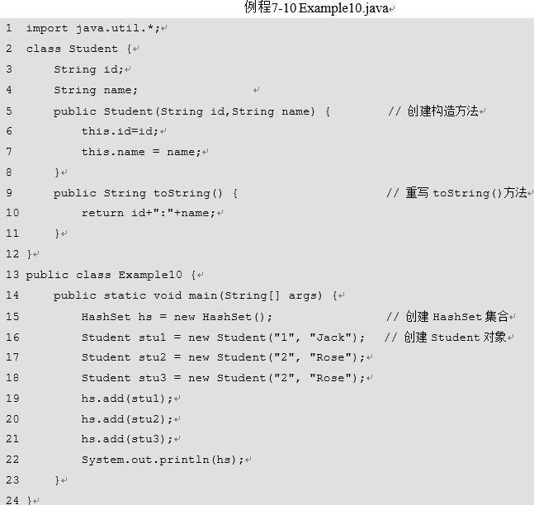

7.3 Set接口
7.3.2 HashSet集合
  根据前面的分析不难看出，当向集合中存入元素时，为了保证HasheSet正常工作，要求在存入对象时，需要重写Object类中的hashCode()和equals()方法。例程7-9中将字符串存入HashSet时，String类已经重写了hashCode ()和equals()方法。但是如果将Student对象存入HashSet，结果又如何呢？

Slide 32
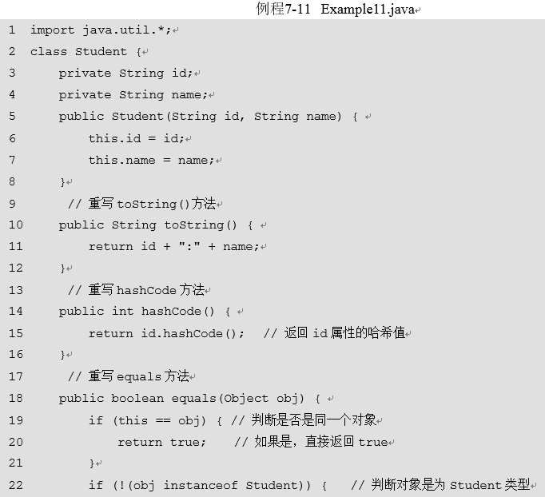
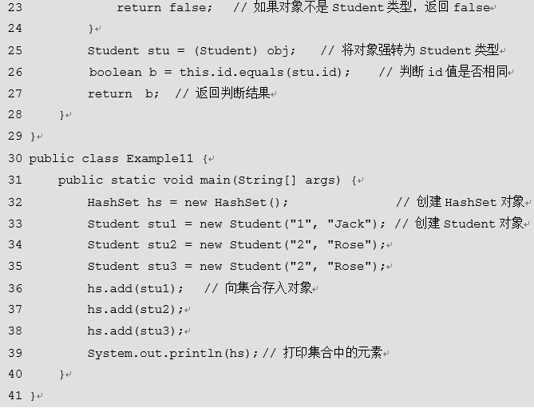

7.3 Set接口
7.3.2 HashSet集合
  接下来针对例程7-10中的Student类进行改写，假设id相同的学生就是同一个学生，改写后的代码如例程7-11所示。

Slide 33
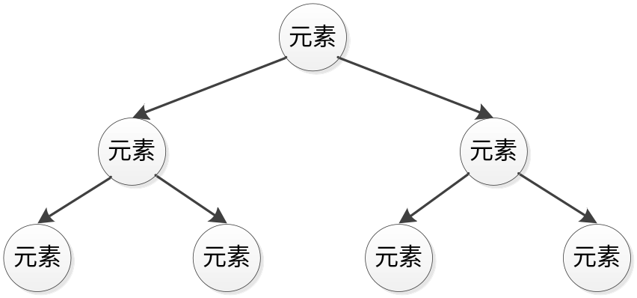
7.3 Set接口
7.3.3 TreeSet集合
  TreeSet是Set接口的另一个实现类，它内部采用平衡二叉树来存储元素，这样的结构可以保证TreeSet集合中没有重复的元素，并且可以对元素进行排序。
  所谓二叉树就是说每个节点最多有两个子节点的有序树，每个节点及其子节点组成的树称为子树，通常左侧的子节点称为“左子树”，右侧的节点称为“右子树”，其中左子树上的元素应小于它的根结点，而右子树上的元素应大于它的根结点。

Slide 34
7.3 Set接口
7.3.3 TreeSet集合
  二叉树中元素的存储过程：
  当二叉树中存入新元素时，新元素首先会与第1个元素(最顶层元素)进行比较，如果小于第1个元素就执行左边的分支，继续和该分支的子元素进行比较。如果大于第1个元素就执行右边的分支，继续和该分支的子元素进行比较。如此往复，直到与最后一个元素进行比较时，如果新元素小于最后一个元素就将其放在最后一个元素的左子树上，如果大于最后一个元素就将其放在最后一个元素的右子树上。

Slide 35
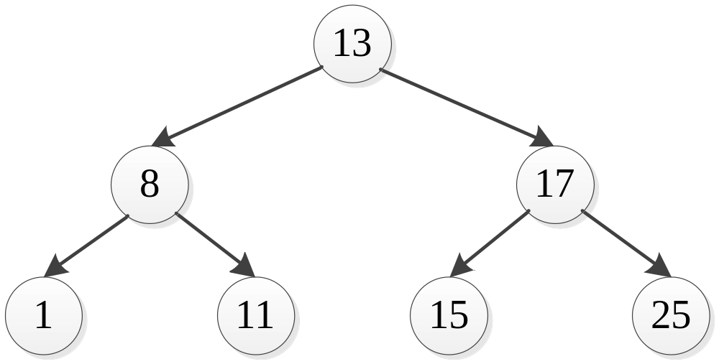
7.3 Set接口
7.3.3 TreeSet集合
  假设向集合中存入8个元素，依次为13、8、17、17、1、11、15、25，如果以二叉树的方式来存储，在集合中的存储结构会形成一个树状结构。

Slide 36
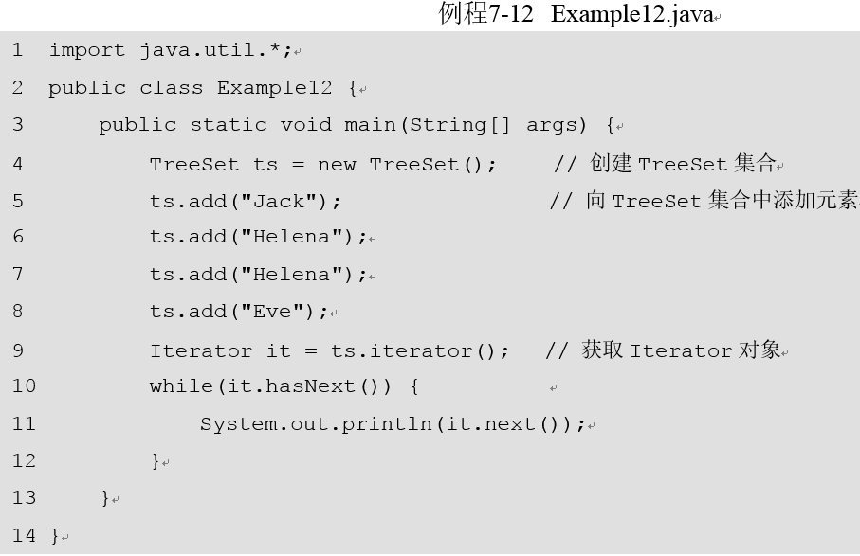

7.3 Set接口
7.3.3 TreeSet集合
  通过一个案例来演示TreeSet对元素的排序效果。

Slide 37
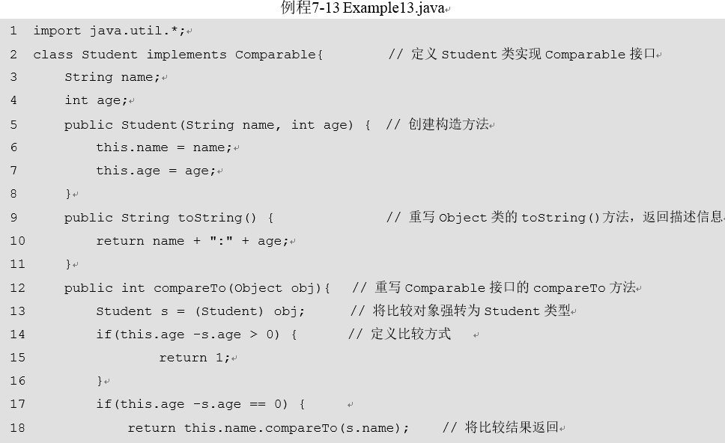

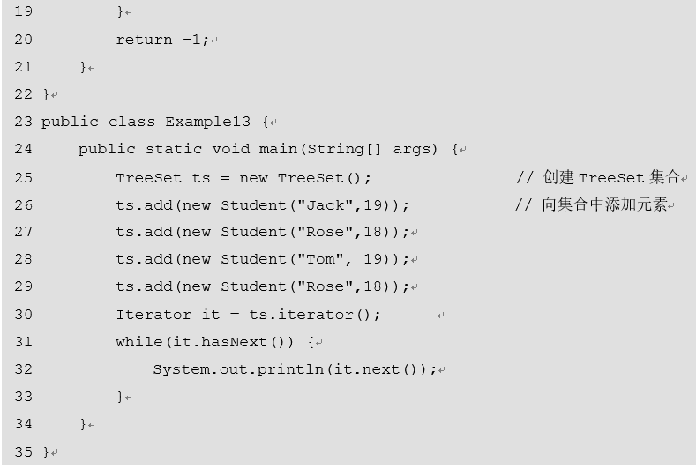
7.3 Set接口
7.3.3 TreeSet集合
  在TreeSet集合中存放Student类型对象时，如果Student类没有实现Comparable接口，则Student类型的对象将不能进行比较，这时，TreeSet集合就不知道按照什么排序规则对Student对象进行排序，最终导致程序报错。因此，为了在TreeSet集合中存放Student对象，必须使Student类实现Comparable接口。

Slide 38
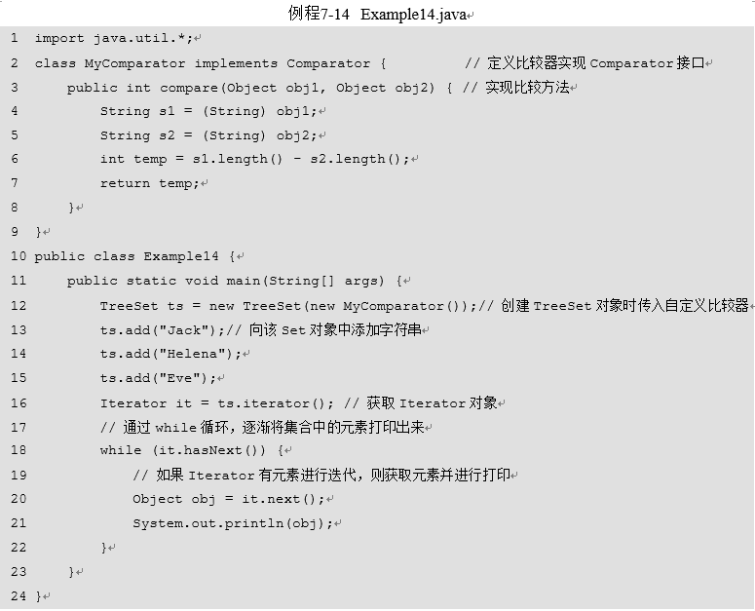
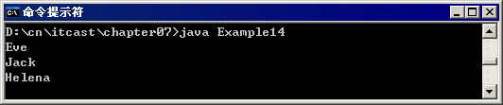
7.3 Set接口
7.3.3 TreeSet集合
  定义的类没有实现Comparable接口或者对于实现了Comparable接口的类而不想按照定义的compareTo()方法进行排序，，例如，希望字符串可以按照长度来进行排序，这时，可以通过自定义比较器的方式对TreeSet集合中的元素排序，即实现Comparator接口，在创建TreeSet集合时指定比较器。
  接下来通过一个案例来实现TreeSet集合中字符串按照长度进行排序。

Slide 39
7.4 Map接口
7.4.1 Map接口简介
  在现实生活中，每个人都有唯一的身份证号，通过身份证号可以查询到这个人的信息，这两者是一对一的关系。
  在应用程序中，如果想存储这种具有对应关系的数据，则需要使用JDK中提供的Map接口。
  Map接口是一种双列集合，它的每个元素都包含一个键对象Key和值对象Value，键和值对象之间存在一种对应关系，称为映射。
  从Map集合中访问元素时，只要指定了Key，就能找到对应的Value。

Slide 40
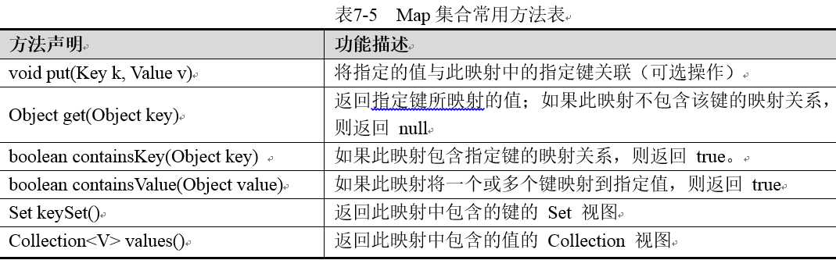
7.4 Map接口
7.4.1 Map接口简介
  首先了解一下Map接口中定义的一些通用方法。
  Map接口提供了大量的实现类，最常用的有HashMap和TreeMap，接下来针对这两个类进行详细地讲解。

Slide 41
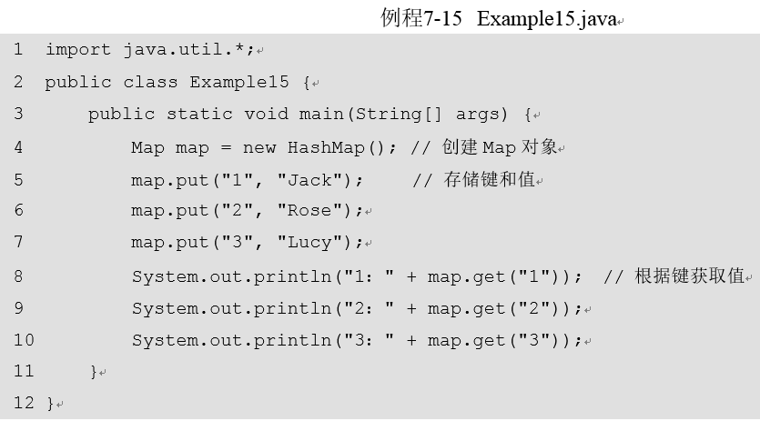
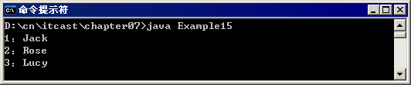
7.4 Map接口
7.4.2 HashMap集合
  HashMap集合是Map接口的一个实现类，它用于存储键值映射关系，但必须保证不出现重复的键。

Slide 42
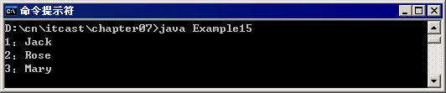
7.4 Map接口
7.4.2 HashMap集合
现对例程7-15进行修改，在第7行代码下面增加一行代码，如下所示：
map.put("3", "Mary");

Slide 43
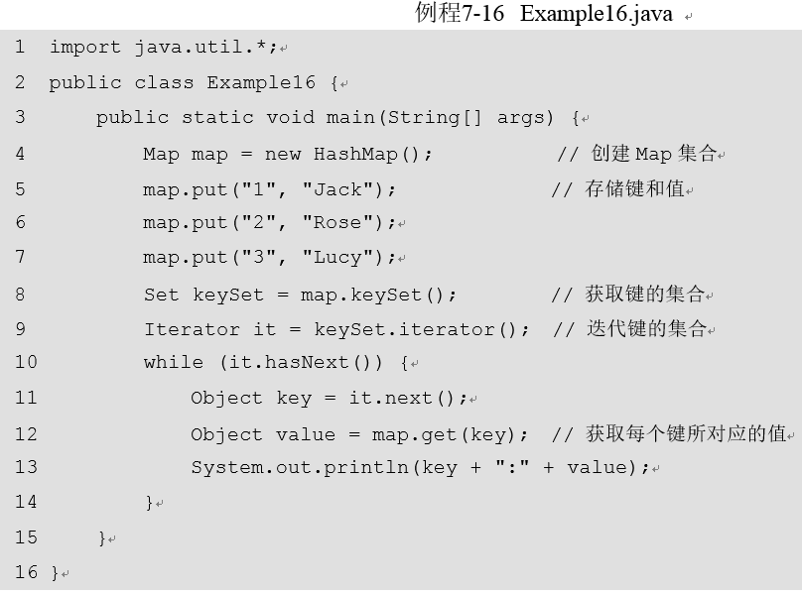
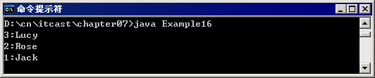
7.4 Map接口
7.4.2 HashMap集合
  在程序开发中，经常需要取出Map中所有的键和值，那么如何遍历Map中所有的键值对呢？
  有两种方式可以实现，第一种方式就是先遍历Map集合中所有的键，再根据键获取相应的值。

Slide 44
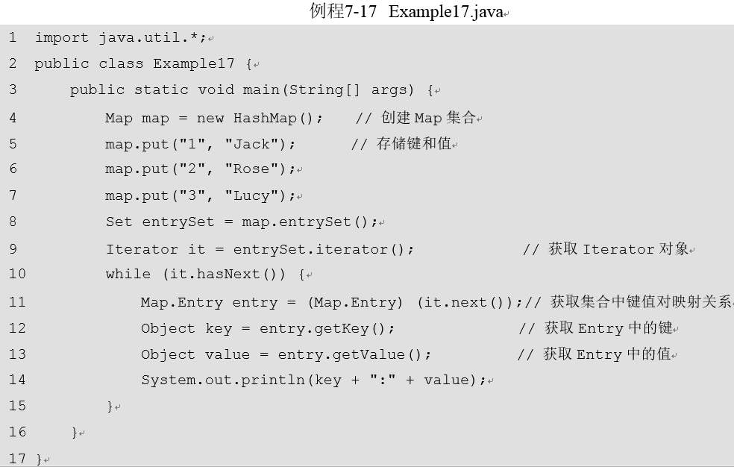

7.4 Map接口
7.4.2 HashMap集合
  在程序开发中，经常需要取出Map中所有的键和值，那么如何遍历Map中所有的键值对呢？
  Map集合的另外一种遍历方式是先获取集合中的所有的映射关系，然后从映射关系中取出键和值。

Slide 45
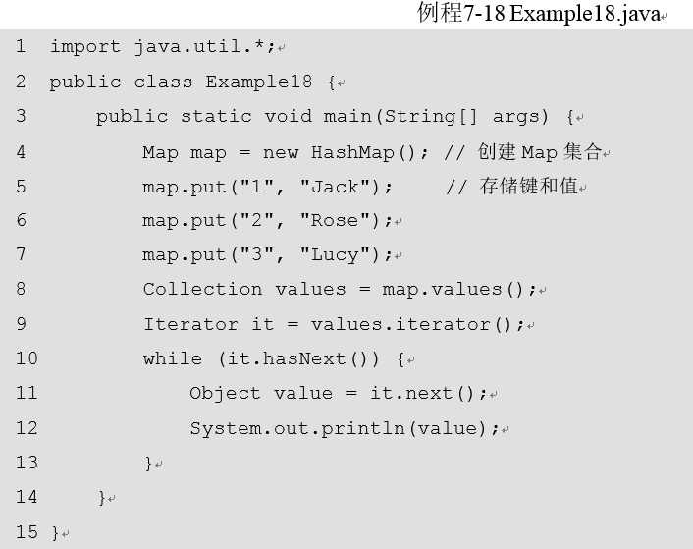
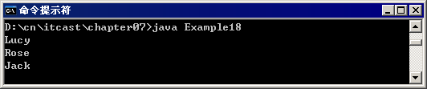
7.4 Map接口
7.4.2 HashMap集合
  在Map中，还提供了一个values()方法，通过这个方法可以直接获取Map中存储所有值的Collection集合。

Slide 46
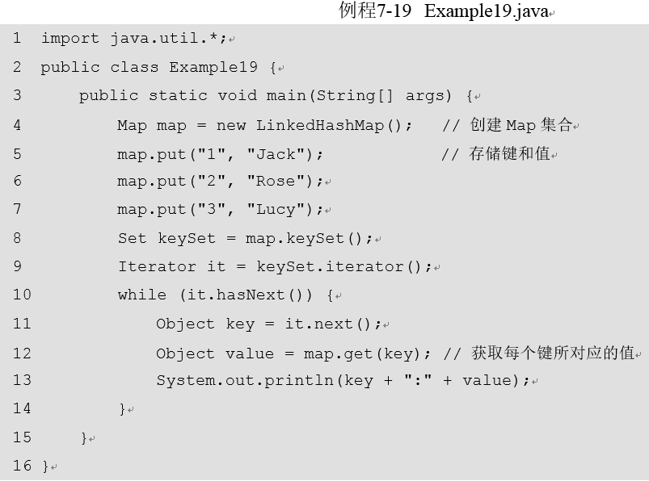

7.4 Map接口
7.4.2 HashMap集合
  从上面的例子可以看出，HashMap集合迭代出来元素的顺序和存入的顺序是不一致的。
  如果想让这两个顺序一致，可以使用Java中提供的LinkedHashMap类，它是HashMap的子类，和LinkedList一样也使用双向链表来维护内部元素的关系，使Map元素迭代的顺序与存入的顺序一致。

Slide 47
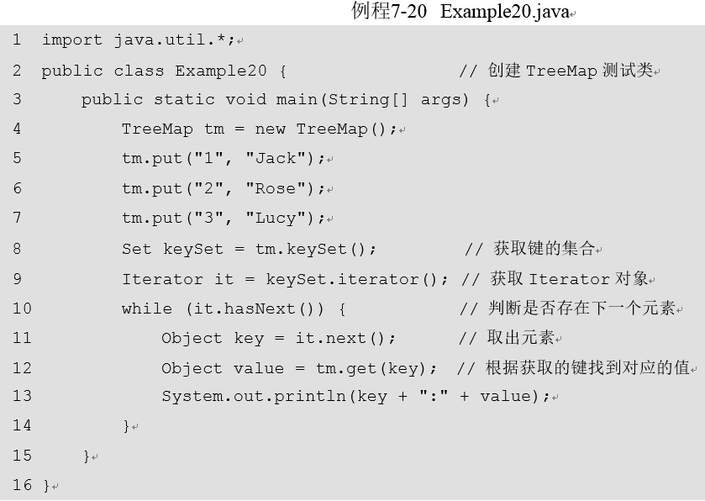

7.4 Map接口
7.4.3 TreeMap集合
  TreeMap集合是用来存储键值映射关系的，其中不允许出现重复的键。在TreeMap中是通过二叉树的原理来保证键的唯一性，这个TreeSet集合存储的原理一样，因此TreeMap中所有的键是按照某种顺序排列的。

Slide 48
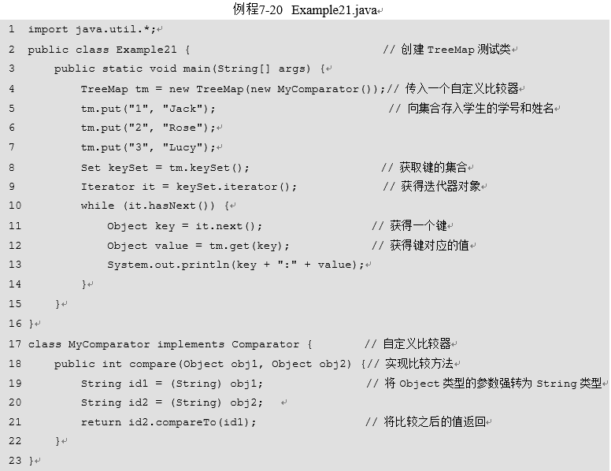

7.4 Map接口
7.4.3 TreeMap集合
  在使用TreeMap集合时，也可以通过自定义比较器的方式对所有的键进行排序。

Slide 49
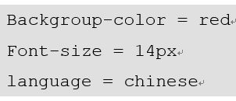
7.4 Map接口
7.4.4 Properties集合
  Map接口中还有一个实现类Hashtable，它在存取元素时速度很慢，目前基本上被HashMap类所取代。
  但Hashtable类有一个子类Properties在实际应用中非常重要，Properties主要用来存储字符串类型的键和值，在实际开发中，经常使用Properties集合来存取应用的配置项。
  假设有一个文本编辑工具，要求默认背景色是红色，字体大小为14px，语言为中文，其配置项应该是下面的样子：

Slide 50


7.4 Map接口
7.4.4 Properties集合
  在程序中可以使用Prorperties集合对这些配置项进行存取，接下来通过一个案例来学习：

Slide 51


7.5 JDK5.0新特性
——泛型
7.5.1 为什么使用泛型
  当把一个对象存入集合后，集合会“忘记”这个对象的类型，将该对象从集合中取出时，这个对象的编译类型就变成了Object类型。
  换句话说，我们在程序中无法确定一个集合中的元素到底是什么类型的。那么在取出元素时，如果进行强制类型转换就很容易出错。

Slide 52


7.5 JDK5.0新特性
——泛型
7.5.1 为什么使用泛型
  为了解决这个问题，在Java中引入了“参数化类型(parameterized type)”这个概念，即泛型。
  它可以限定方法操作的数据类型，在定义集合类时，可以使用“<参数化类型>”的方式指定该类中方法操作的数据类型。
  上面这种写法就限定了ArrayList集合只能存储String类型元素，将改写后的程序再次编译，程序在编译时期就会出现错误提示。

Slide 53


7.5 JDK5.0新特性
——泛型
7.5.1 为什么使用泛型
  程序编译报错的原因是修改后的代码限定了集合元素的数据类型，ArrayList<String>这样的集合只能存储String类型的元素，程序在编译时，编译器检查出Integer类型的元素与List集合的规定的类型不匹配，编译不通过，这样就可以在编译时期解决错误，避免程序在运行时期发生错误。
  接下来使用泛型再次对例程7-23进行改写

Slide 54


7.5 JDK5.0新特性
——泛型
7.5.2 自定义泛型
  那么泛型的作用是什么，在程序中是否能自定义泛型呢？

Slide 55
7.5 JDK5.0新特性
——泛型
7.5.2 自定义泛型
  从运行结果可以看出，程序在编译时期就报错，这是因为在代码第13行处存入了一个Integer类型的数据，在代码第14行处取出这个数据时，将该数据转换成了String类型，出现了类型不匹配的错误。
  为了避免这个问题，就可以使用泛型，如果在定义一个类CachePool时使用<T>声明参数类型，(T其实就是Type的缩写，这里也可以使用其它字符，为了方便理解都定义为T)，将save()方法的参数类型和get()方法的返回值类型都声明为T，那么在存入元素时元素的类型就被限定了，容器中就只能存入这种T类型的元素，在取出元素时就无需进行类型转换。

Slide 56


7.5 JDK5.0新特性
——泛型
7.5.2 自定义泛型
  通过一个案例来看一下如何自定义泛型。

Slide 57
7.6 Collections工具类
JDK提供了一个工具类专门用来操作集合，这个类就是Collections，它位于java.util包中。Collections类中提供了大量的方法用于对集合中元素进行排序、查找和修改等操作，接下来对这些常用的方法进行介绍。

Slide 58

7.6 Collections工具类
1、 排序操作
  Collections类中提供了一系列方法用于对List集合进行排序

Slide 59


7.6 Collections工具类
1、 排序操作
  Collections类中提供了一系列方法用于对List集合进行排序

Slide 60

7.6 Collections工具类
2、查找、替换操作
  Collections类还提供了一些常用方法用于查找、替换集合中的元素

Slide 61


7.6 Collections工具类
2、查找、替换操作
  Collections类还提供了一些常用方法用于查找、替换集合中的元素

Slide 62


7.7 Arrays工具类
java.util包中还提供了一个专门用于操作数组的工具类——Arrays。Arrays工具类提供了大量的静态方法。
1、使用Arrays的sort()方法排序
  在前面学习数组时，要想对数组进行排序就需要自定义一个排序方法，其实也可以使用Arrays工具类中的静态方法sort()来实现这个功能，接下来通过一个案例来学习sort()方法的使用。

Slide 63


7.7 Arrays工具类
2、使用Arrays的binarySearch(Object[] a, Object key)方法查找元素
  程序开发中，经常会在数组中查找某些特定的元素，如果数组中元素较多时查找某个元素就会非常繁琐，为此，Arrays类中提供还了一个方法binarySearch(Object[] a, Object key)用于查找元素，接下来通过一个案例来学习该方法的使用。

Slide 64

7.7 Arrays工具类
2、使用Arrays的binarySearch(Object[] a, Object key)方法查找元素
  所谓二分法查找就是每次将指定元素和数组中间位置的元素进行比较，从而排除掉其中的一半元素，这样的查找是非常高效的。接下来通过一个图例来演示二分法查找元素的过程。

Slide 65


7.7 Arrays工具类
3、使用Arrays的copyOfRange(int[] original, int from, int to)方法拷贝元素
  在程序开发中，经常需要在不破坏原数组的情况下使用数组中的部分元素，这时可以使用Arrays工具类的copyOfRange(int[] original,int from,int to)方法将数组中指定范围的元素复制到一个新的数组中，该方法中参数original表示被复制的数组，from表示被复制元素的初始索引（包括），to表示被复制元素的最后索引（不包括），接下来通过一个案例来学习如何拷贝数组。

Slide 66


7.7 Arrays工具类
4．使用Arrays的fill(Object[] a, Object val)方法填充元素
  程序开发中，经常需要用一个值替换数组中的所有元素，这时可以使用Array的fill(Object[] a, Object val)方法，该方法可以将指定的值赋给数组中的每一个元素，接下来通过一个案例来演示如何填充元素。

Slide 67


7.7 Arrays工具类
5．使用Arrays的toString(int[] arr)方法把数组转换为字符串
  在程序开发中，经常需要把数组以字符串的形式输出，这时就可以使用Arrays工具类的另一个方法toString(int[] arr)。需要注意的是，该方法并不是对Object类toString()方法的重写，只是用于返回指定数组的字符串形式，接下来通过一个案例来演示如何将数组转换为字符串。

Slide 68
7.7 Arrays工具类
注意：
  Arrays类为我们提供了大量操作数组的方法，实际项目开发中，推荐使用Arrays类的静态方法来完成数组的操作，这样既快捷又不会发生错误，但是面试的时候，如果出现对数组操作的题目，就绝不允许是用Arrays类提供的方法，因为面试官考察的是我们对数组的操作能力，而不是对Arrays类的应用。

Slide 69
本章详细介绍了几种Java常用集合类，从Collection、Map根接口开始讲起，重点介绍了List集合、Set集合、Map集合之间的区别，以及常用实现类的使用方法和需要注意的问题，另外还介绍了泛型的使用以及Collections工具类和Arrays工具类。
通过本章的学习，必须熟练掌握各种集合类的使用场景，以及需要注意的细节。掌握泛型的使用以及工具类的使用。

